Slide 1
第十二章 简单机械
第2节 滑轮

Slide 2
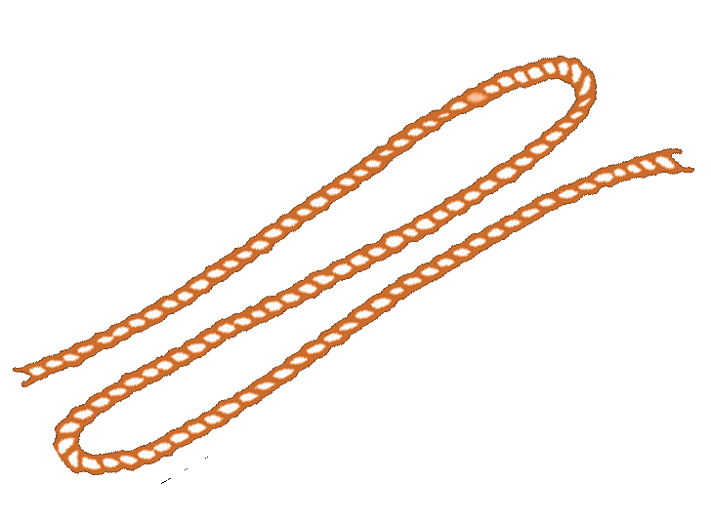

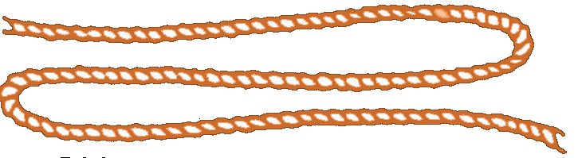

动手尝试
小组合作：采用绳和一个滑轮提升钩码，你有什么方法？
请分别模拟起重机提升物品过程和升旗过程。

Slide 3
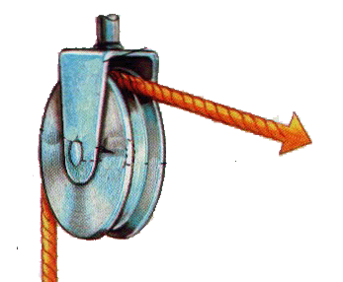
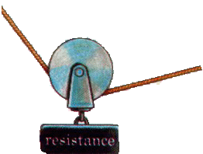
你是这么做的吗？

Slide 4
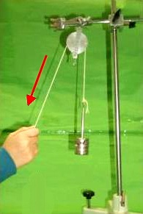
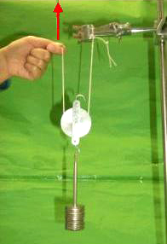
实验：研究使用定滑轮或动滑轮提升物体时，分别在用力大小、方向以及移动距离方面的特点。

Slide 5
表一：使用定滑轮提升物体
物重G/N | 拉力F/N | 拉力F方向 | 拉力移动距离s与物体上升距离h的比值

Slide 6
表2：使用动滑轮提升物体（拉力方向竖直向上）
物重G/N | 拉力F/N | 拉力F方向 | 拉力移动距离s与物体上升距离h的比值

Slide 7
分析数据得出结论
使用定滑轮不省力也不费力，但可以改变力的方向。s=h，F=G。
使用动滑轮可以省一半的力，但费一倍的距离，不改变力的方向。s=2h，F=G/2。

Slide 8
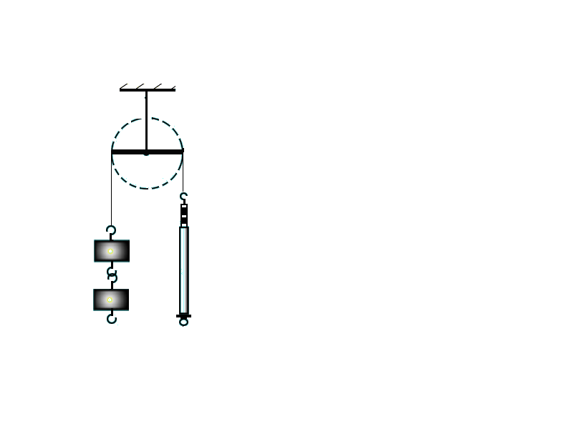
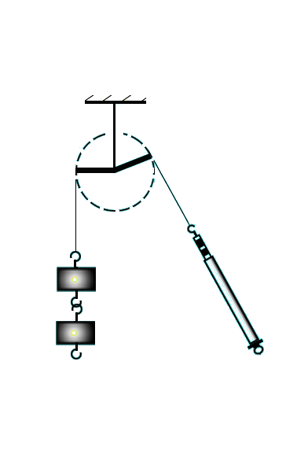
定滑轮的实质
L₂
L₁
L₁
L₂
O
O
F₂
F₁
F₁
F₂
L₁=L₂
L₁=L₂

Slide 9
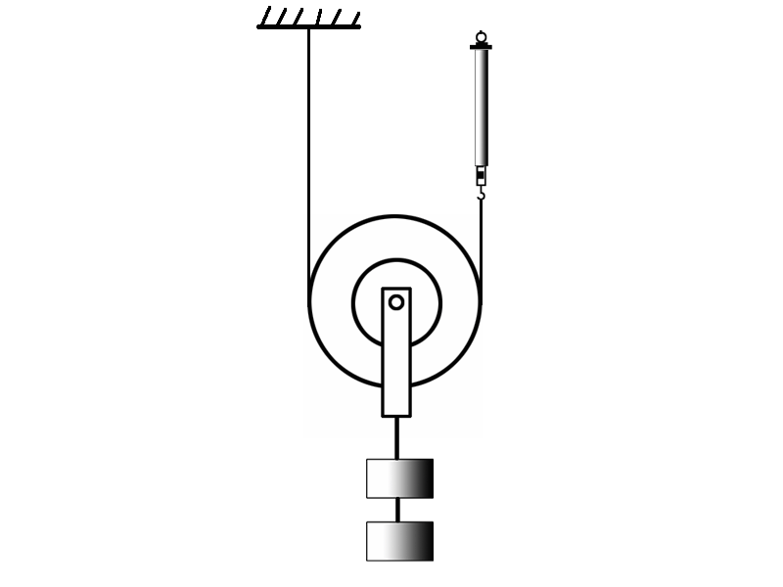
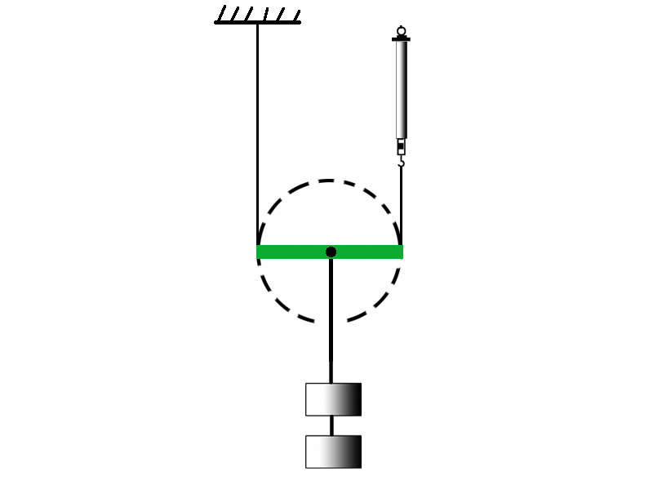
动滑轮的实质
·
L₁
O
L₂
L₁ =2L₂

Slide 10
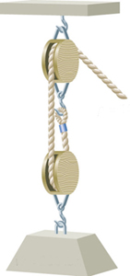
定滑轮虽然能改变力的方向，使我们工作方便，但不能省力；
动滑轮虽然能省一半力，但不能改变力的方向，使用时经常感觉不便。
于是人们就把定滑轮和动滑轮组合起来使用，把它们各自的优点结合起来，这样就组成了滑轮组。

Slide 11
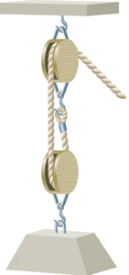
滑轮组组装及工作特点探究
A．探究一个定滑轮和一个动滑轮组成滑轮组的绕线方法；
B．探究由一个定滑轮和一个动滑轮组成的滑轮组的省力情况及移动距离的情况。
a．绕成两段绳子承担重物，由铁架台竖杆上的等距离红线格测定动力作用点（绳端）移动的距离s和砝码升高的距离h的关系。
结论：可知Ｆ＝Ｇ／２，s ＝2 h。
b．绕成三段绳子承担重物，分别用弹簧测力计拉动力的大小；由弹簧测力计竖直向上拉测动力的大小；两个距离仍由铁架台竖杆上的等距离红线格测定。
结论：可知Ｆ＝Ｇ／３，s＝３h。

Slide 12
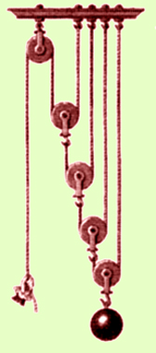
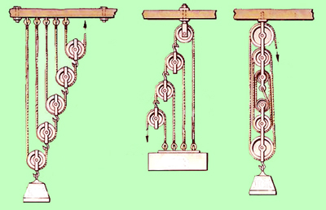
使用滑轮组的时候，重物和动滑轮的总重由几段绳子承 担，提起重物所用的动力就是总重的几分之一，动力（或绳子自由端）移动的距离s就是重物升高的距离h的几倍。即Ｆ＝Ｇ／n，s＝nh。n为承担力的绳子的段数，省了力就要多移动距离。
若动滑轮重不可忽略，上述力的关系式应写成Ｆ＝（Ｇ_{物}+G_{动}）／n。

Slide 13
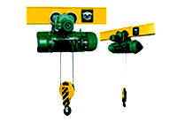
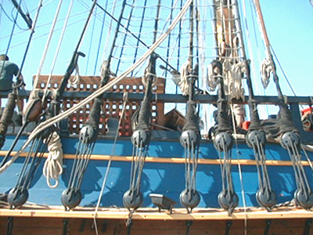
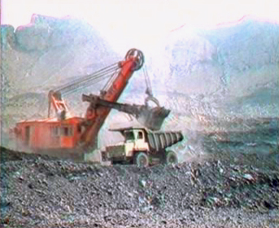
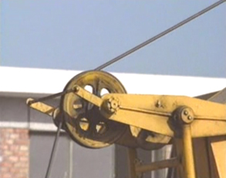
生活中的滑轮

Slide 14
课堂小结
１．定滑轮：
（1）使用特点：可以改变力的方向，不省力也不费力，不省距离也不费距离。
（2）实质：是一个等臂杠杆。
２．动滑轮：
（1）使用特点：能省一半力，但不改变力的方向，要多移动一倍距离。
（2）实质：动力臂是阻力臂二倍的杠杆。
３．滑轮组：
（1）使用优点：既可省力，又可改变力的方向,但不能既省力又省距离。
（2）公式：Ｆ＝Ｇ_{总}／n＝（Ｇ_{物}＋Ｇ_{动滑轮}）／n （不计滑轮摩擦） s＝nh

Slide 15
一、滑轮
二、滑轮组：
特点：可省力或改变力的方向，但费距离。
公式：F=（G+G_{轮}）/n，S=nh。
其中n —动滑轮上绳子的段数、G——物重、G_{轮}——动滑轮重、F——拉力、s——拉力移动的距离、h——物体移动的距离。
三、轮轴、斜面：省力但是费距离的简单机械。
 | 定滑轮 | 动滑轮
定义 | 轴固定不动 | 轴随物升降
特点 | 能改变动力的方向但不省力 | 能省力但不能改变力的方向、费距离
实质 | 等臂杠杆 | 动力臂是阻力臂二倍的省力杠杆

